Slide 1

本教學投影片係屬教科書著作之延伸，亦受著作權法之保護。
請依出版社授權使用規範利用本教學資源，非經授權許可不得以影印、拷貝、列印等方法進行重製，亦不得改作、公開展示著作內容，亦請勿對第三人公開傳輸、散布。

Slide 2
普通物理學(第三版) 原著：Harris Benson
譯者：蔡政男、林燈河、陳國昭、
朱達勇、谷天心、徐植蔚、
鄭宜男

Slide 3
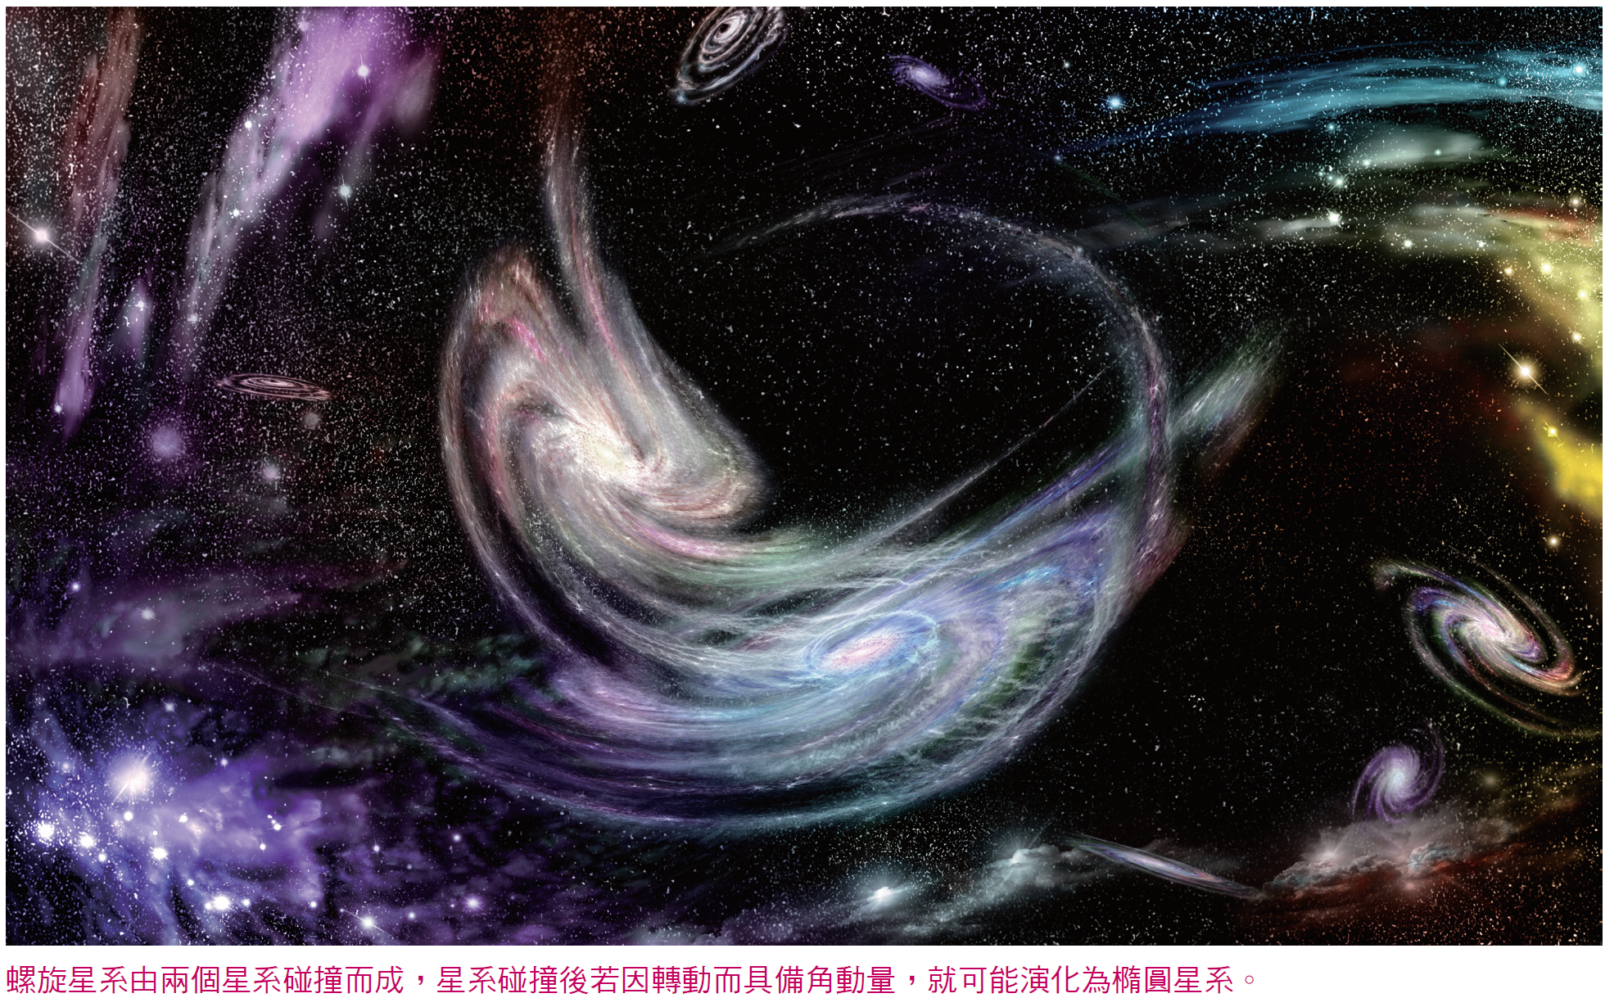
第 9 章 線動量

Slide 4
本章要點
1. 線動量守恆。
2. (a)在非彈性碰撞中，只有動量守恆，動能則不守恆。
(b)在彈性碰撞中，動量與動能皆守恆。
3. (a)衝量的定義。
(b)利用衝量來求出作用在物體上的平均力。

Slide 5
本章內容
9.1 線動量
9.2 線動量守恆
9.3 一維彈性碰撞
9.4 衝量

Slide 6
9.1 線動量
質量 m 乘上其速度 v 這個乘積，就叫做該質點的線動量(linear momentum)
若令 p₁ 和 p₂ 分別為這兩個物體的動量，則

Slide 7
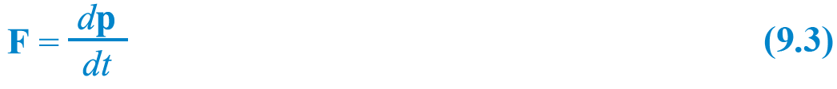
9.1 線動量
將牛頓第二定律敘述為：
作用在質點上的淨力等於線動量對時間的變化率。
若物體質量不變，則 F = d(mv)/dt = mdv/dt = ma。故 9.3 式與 5.2 式一致。

Slide 8
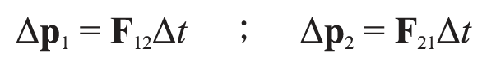
9.1 線動量
9.2 式中，動量變化由作用在每一物體上的力所引起。
以 F₁₂ 代表物體二作用在物體一上的力，並運用第二定律 Δp = FΔt，即可看出：

Slide 9
9.1 線動量
由 9.2 式，我們可說：
對任何 Δt 而言，Δ(p₁ + p₂) = 0。
因此 (F₁₂ + F₂₁)Δt = 0，或即 F₁₂ = −F₂₁，
此乃牛頓第三定律！

Slide 10
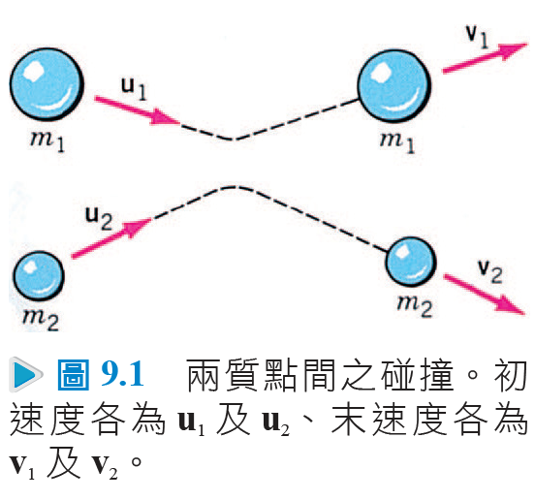
9.2 線動量守恆
圖 9.1 表兩質點(質量 m₁、m₂)間之碰撞，它們的初速度分別為 u₁、u₂ 而末速度為 v₁、v₂。

Slide 11
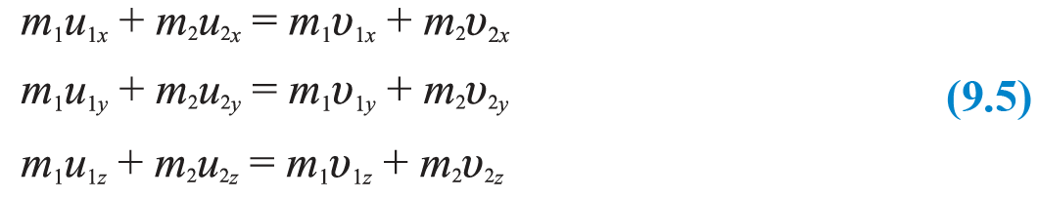
9.2 線動量守恆
它們的初速度及末速度遵守線動量守恆原理(conservation of linear momentum)：
因為此式為一向量方程式，故每一方向上的分量亦須各自守恆：

Slide 12
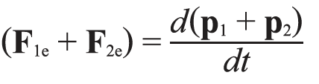
9.2 線動量守恆
為使線動量守恆能適用，須無淨外力作用在這個系統上。
為了說明這點，我們且設作用在 m₁、m₂ 上的外力分別為 F_{1e} 及 F_{2e}。
由 9.3 式，得(F_{1e} + F₁₂) = dp₁/dt(對 m₁ 而言)及(F_{2e} + F₂₁) = dp₂/dt(對 m₂ 而言)。
兩式相加，並應用牛頓第三定律 F₁₂ + F₂₁ = 0 得：

Slide 13
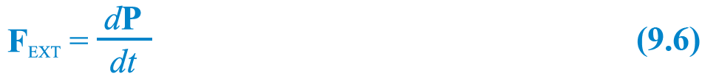
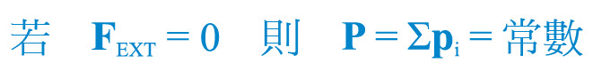
9.2 線動量守恆
因系統中的內力必成對地相互抵消，故牛頓第二定律便成為：
由 9.6 式，我們可對線動量守恆的適用情況作此推論：
若作用在系統上的淨外力為 0，則總線動量會 守恆。

Slide 14
9.2 線動量守恆
碰撞的類型
碰撞可分完全彈性(perfectly elastic)、非彈性(inelastic)和完全非彈性(perfectly inelastic)。
而對這三種情況，線動量均為守恆。

Slide 15
9.2 線動量守恆
碰撞的類型
完全彈性碰撞的定義乃是：碰撞期間，所有質點的總動能不變(通常，「完全」兩個字都被省略。)：
「非彈性」及「完全非彈性」碰撞時，各質點的總動能則會有所改變。

Slide 16
9.2 線動量守恆
解題指引：線動量守恆
1. (a) 先瞭解事件前後所有有關的速度(包括它們的方向)。
(b) 建立座標系。
2. (a) 動量乃是一種向量，故須就各分量(方向)，寫下動量守恆的式子。
(b) 動能為一純量，只在彈性碰撞時守恆。

Slide 17
9.2 線動量守恆
3. 各分量的符號須與你在你所建立的座標系中確定下來的速度方向相配合。將未知的速度表為類似 v = υ_{x}i + υ_{y}j 的形式，則從你所解出的解裡，可以看出 υ_{x}及 υ_{y} 的符號為何。

Slide 18
例題 9.1
一輛質量 2000 kg 之凱迪拉克轎車以 10 m/s 向東之速度撞上另一輛 1000 kg，速度 26 m/s 向西之 Honda Prelude。設碰撞為完全非彈性，且發生在無摩擦之路面上。(a) 求碰撞後之共同速度；(b) 動能損失百分比是多少？
解

Slide 19
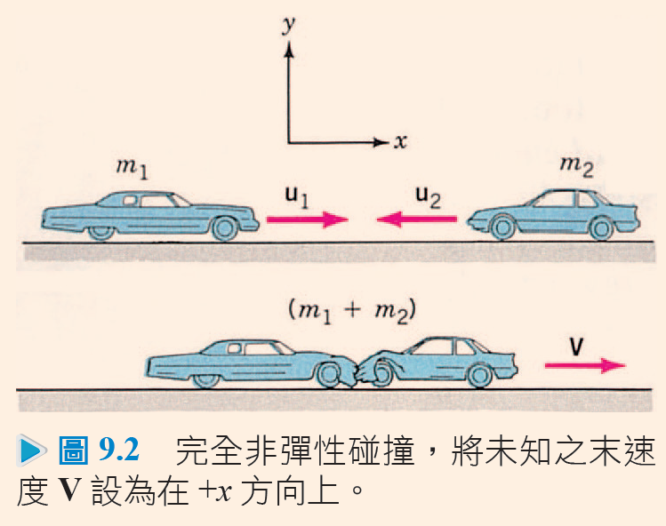
例題 9.1

Slide 20
例題 9.2
一物重 10 kg，速度 6i m/s 爆裂為等質量的兩片。一片以 2i − j m/s 的速度飛離，則另一片之速度為何？
解

Slide 21
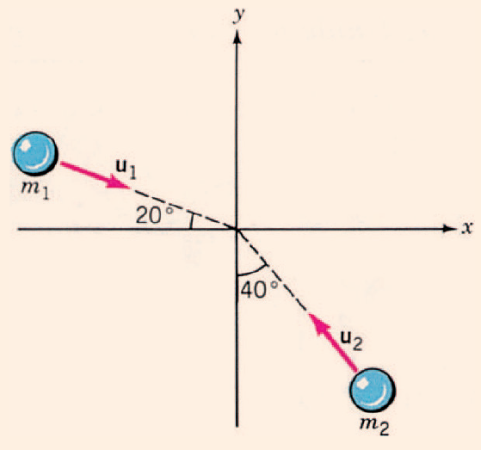
例題 9.3
一球質量 m₁ = 3 kg 初速度 10 m/s、向東偏南 20°。另一球質量 m₂ = 5 kg 速度 5 m/s、向北偏西 40°。此二球相互碰撞後黏在一起，求碰撞後之共同速度。
解

Slide 22
例題 9.4
1742 年，Benjamin Robins 設計了一個簡單而精巧的裝置，稱為衝擊擺(ballistic pendulum)，用以測量子彈的速度。設有一質量 m = 10 g 的子彈，其速率為 u，射入一木塊(M = 2 kg)，如圖 9.4 所示。子彈射入後嵌在木塊裡面，並將之舉高 H = 5 cm。(a) 如何由 H 求 u？(b) 產生了多少熱能？
解

Slide 23
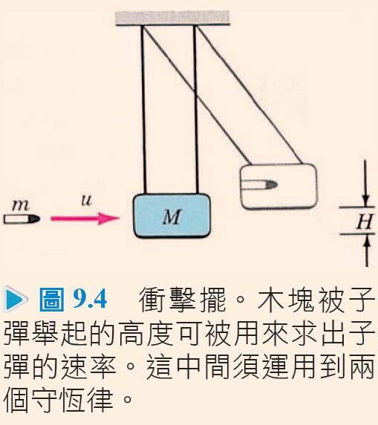
例題 9.4

Slide 24
練習題1
在上例中，若子彈(在木塊內) 鑽了4 cm 才停止，試估計一下它在木塊內所受的摩擦力大小。

Slide 25
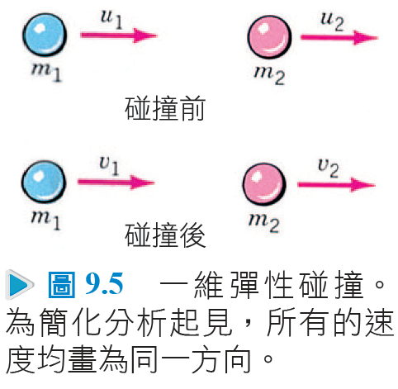
9.3 一維彈性碰撞
如圖9.5，畫出了兩個球間的一維彈性碰撞，為便於分析起見，所有的速度都畫為同一方向。

Slide 26
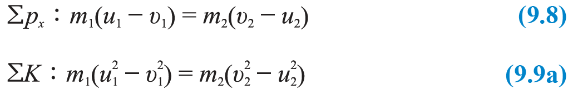
9.3 一維彈性碰撞
線動量之 x 分量以及動能均守恆，故重寫 9.4 式及 9.7 式為：
利用恆等式 a² − b² = (a − b)(a + b) 將 9.9a 式改為：

Slide 27
9.3 一維彈性碰撞
9.9b 式除以 9.8 式，得 (u₁ + υ₁) = (u₂ + υ₂)，即：
質點間進行一維彈性碰撞後，相對速度的大小會維持不變，但方向會相反。

Slide 28
例題 9.5
一物塊 m₁ = 2 kg 初速 u₁ = 4i m/s 與另一物塊 m₂ = 3 kg 初速 u₂ = 2i m/s 兩者進行一維彈性碰撞。求兩物之末速度。
解

Slide 29
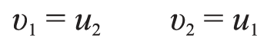
9.3 一維彈性碰撞
接著我們來看一下碰撞問題中的兩個特例：
(i) 兩質點等質量：m₁ = m₂ = m
9.4 式變成 u₁ + u₂ = υ₁ + υ₂，由 9.10 式可知 u₁ − u₂ = −υ₁ + υ₂ 。
很容易即可解出：

Slide 30
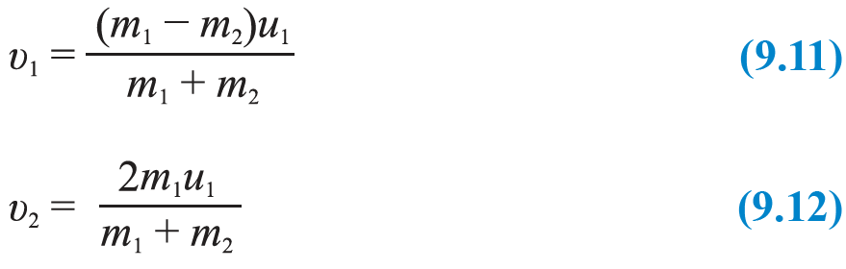
9.3 一維彈性碰撞
(ii) 質量不相等：m₁ ≠ m₂。 m₂ 靜止：u₂ = 0 。
9.4 式變成 m₁u₁ = m₁υ₁ + m₂υ₂，而 9.10 式為 u₁ = υ₁ + υ₂。
可利用這兩個式子，將末速度均以 u₁ 來表出：

Slide 31
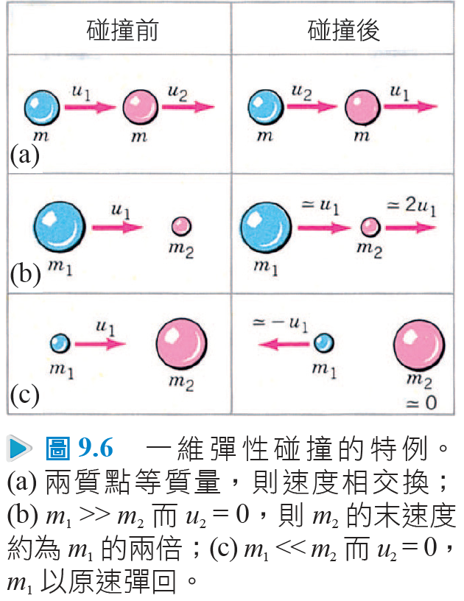
9.3 一維彈性碰撞
(a) 當 m₁ ＞＞m₂ 時，m₂ 相對於 m₁ 而言可被忽略，故 υ₁ ≈ u₁ 而 υ₂ ≈ 2u₁。
(b) 當 m ₁ ＜＜m₂ 時，m₁ 相對於 m₂ 而言可被忽略。故 υ₁ ≈ −u₁ 而 υ₂ ≈ 0。

Slide 32
例題 9.6
一質點質量 m₁，速率 u，與另一質量 m₂ 的靜止質點發生一維彈性碰撞，若 (a) m₁ = 3 m₂；(b) m₂ = 3 m₁，求末速各為何？
解

Slide 33
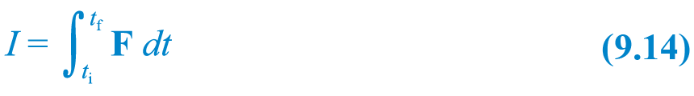
9.4 衝量
一個質點所承受的衝量 I (impulse)定義為「該質點的線動量變化」：
我們可寫出衝量跟(作用在質點上的)力的關係：因 Δp = ∫dp= ∫F dt，故

Slide 34
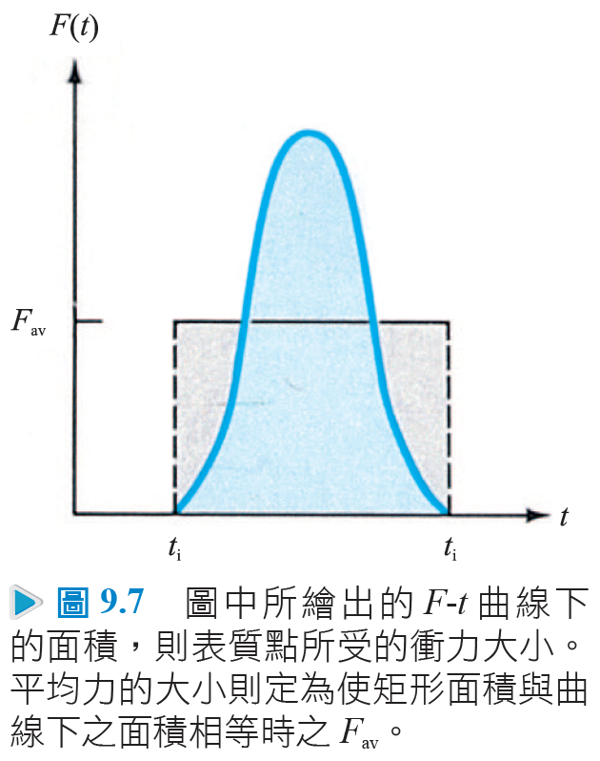
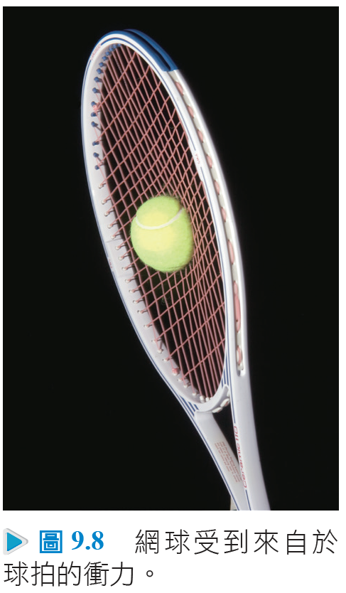
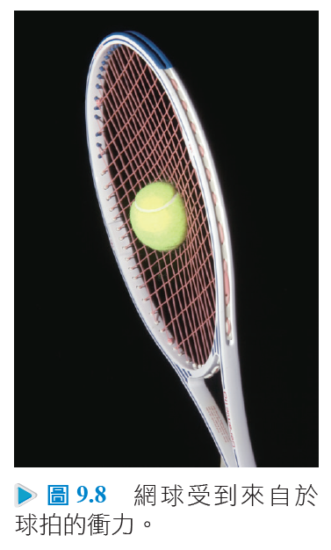
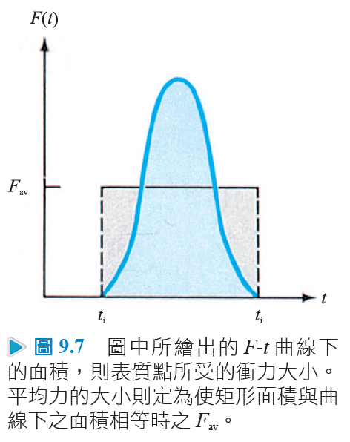
9.4 衝量

Slide 35
9.4 衝量
在圖 9.7 中，我們可將衝量解釋為曲線下的面積。
但是通常我們對於衝力在整個過程中的改變方式所知甚少，故為方便起見，定義作用在質點上的平均力為：(參考 9.3 式)

Slide 36
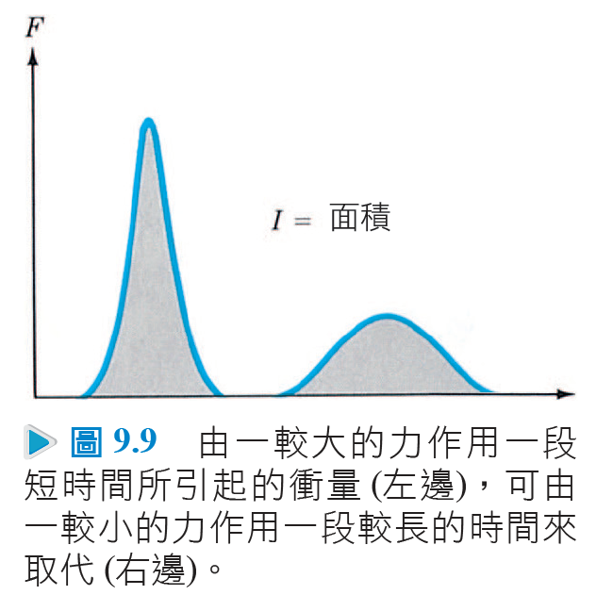
9.4 衝量
圖 9.9 則說明了另一點：一個已知的動量變化 Δp 可能由一較大的力作用一段短時間所引起。
也可能由一較小的力作用一段較長的時間引起。

Slide 37
例題 9.7
一棒球重150 kg，以 30 m/s 的速率進入本壘，接著被球棒打中後以 40 m/s 的速率反向飛出。若球與球棒接觸時間為 10^{–2} 秒，求作用在球上的平均力。
解

